Slide 1

HTML과 CSS를 사용해 웹 사이트 제작하기
김수빈

Slide 2

목차
1 개요
2 HTML
3 CSS
4 WEB

Slide 3
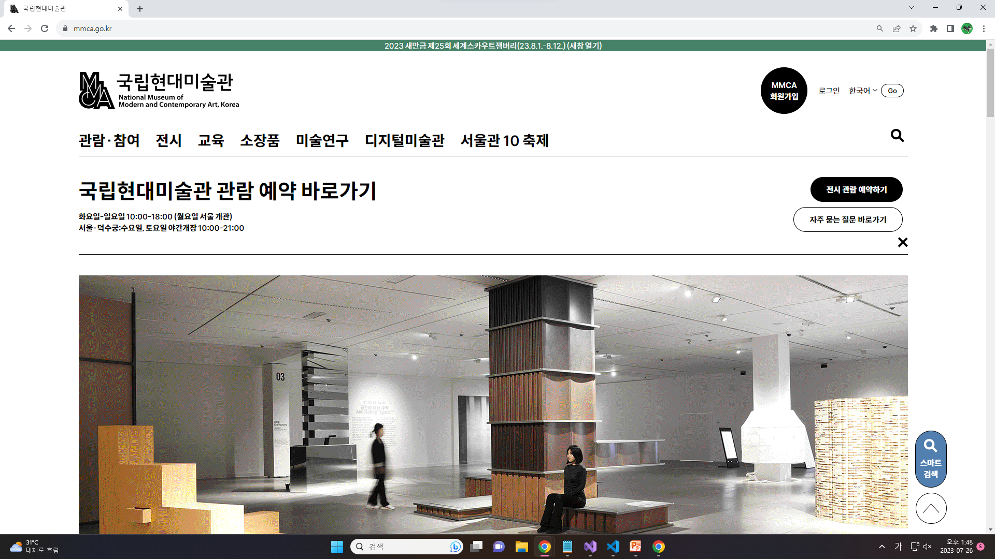
개요
국립현대미술관

Slide 4
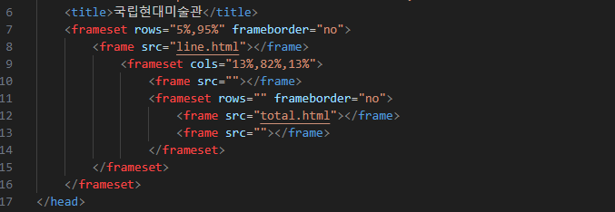
HTML
- index.html
<frameset>
전체적인 구조를 잡아줌

Slide 5
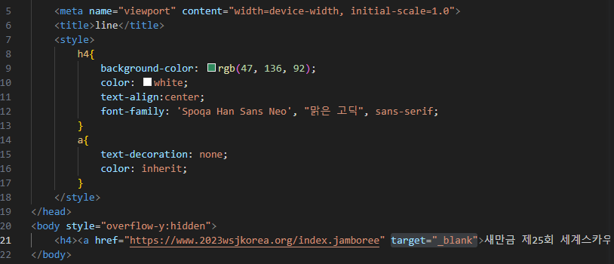
HTML
- line.html
<a>
Target 속성을 사용해서
새 창에서 열게 함

Slide 6
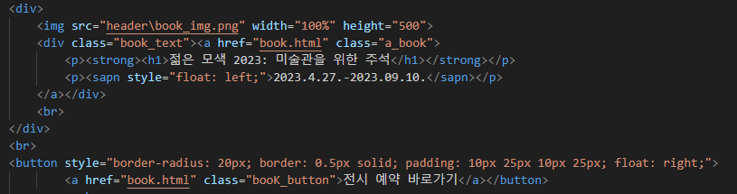

HTML
- total.html
<button>
<h1>과 <button> 태그에
Book.html을 연결해서 클릭
하면 예약 페이지로 넘어가게
만듦
<a>
A태그를 활용해서 위로 가기 버튼을 만듦

Slide 7
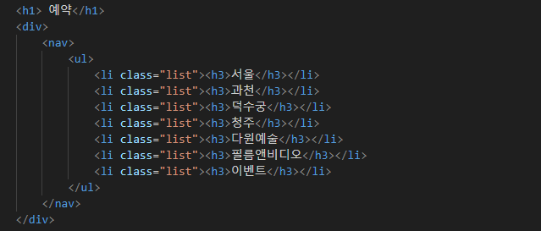
HTML
- book.html

Slide 8

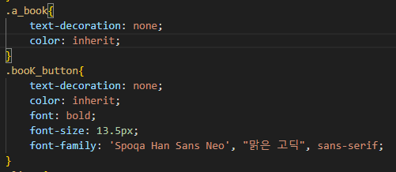
CSS
Line.html
A 태그에 링크가 걸려있는데 클릭해도
색이 변하지 않고 설정한 값으로 받게 함
total.html
Total.html에서는 클래스명을 사용해서
스타일을 적용함

Slide 9
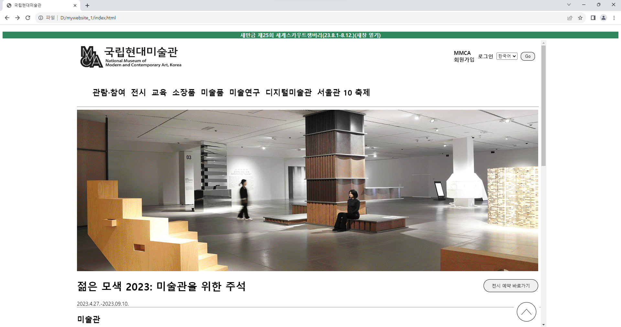
Web

Slide 10

Thank you

